Slide 1


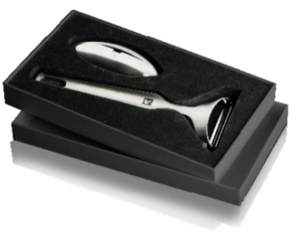
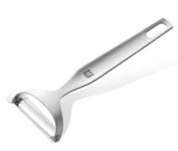
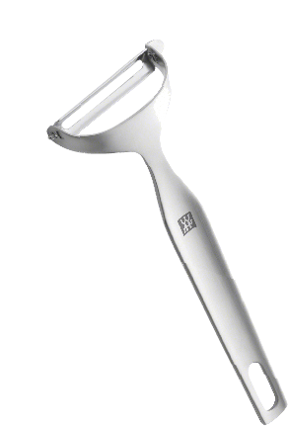
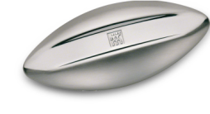
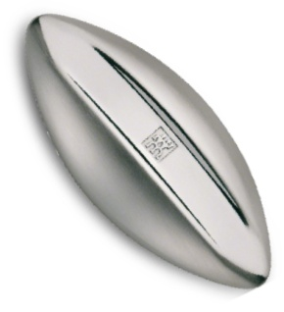
ZW-N76
不锈钢去味皂与刨皮刀两件套
市场参考价：456.00
批发价：177.00
货号：89000-001-0
包装类型：礼盒型包装
刨皮器
不锈钢去味皂

